Slide 1
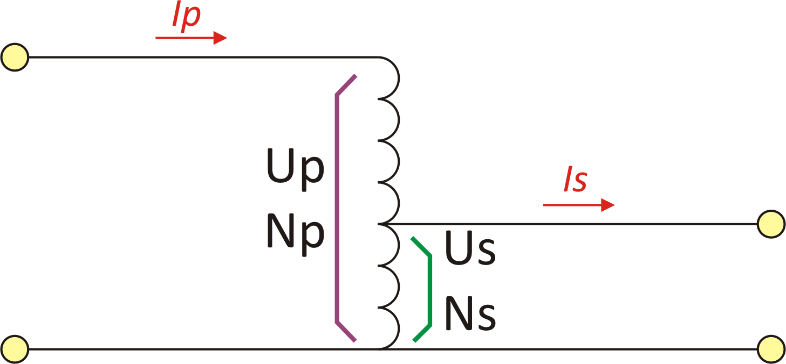
Transformatoren
Overzicht
soorten transformatoren
6 BEI
Stijn Vanhee 2009
Notes:
Overzicht soorten transformatoren
Stijn Vanhee 2009

Slide 2
Spaartransformator (of autotransformator)
Deel van primaire wikkeling wordt gebruikt als secundaire:

Slide 3
Spaartransformator (of autotransformator)
Voordelen
Minder koper nodig (1 wikkeling)
Nadelen
Primaire en secundaire wikkeling niet elektrisch gescheiden
In het gemeenschappelijk deel vloeit Is – Ip, dus kleinere draaddoorsnede, dus kleiner wikkeloppervlak
Minder ijzer nodig = minder Fe verliezen
Goedkoper
Minder koper nodig = minder Cu verliezen
Verbruiker heeft steeds verbinding met het net
Niet veilig

Slide 4
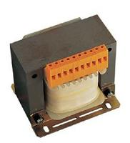
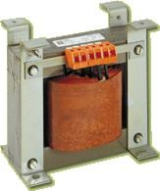
Spaartransformator (of autotransformator)

Slide 5
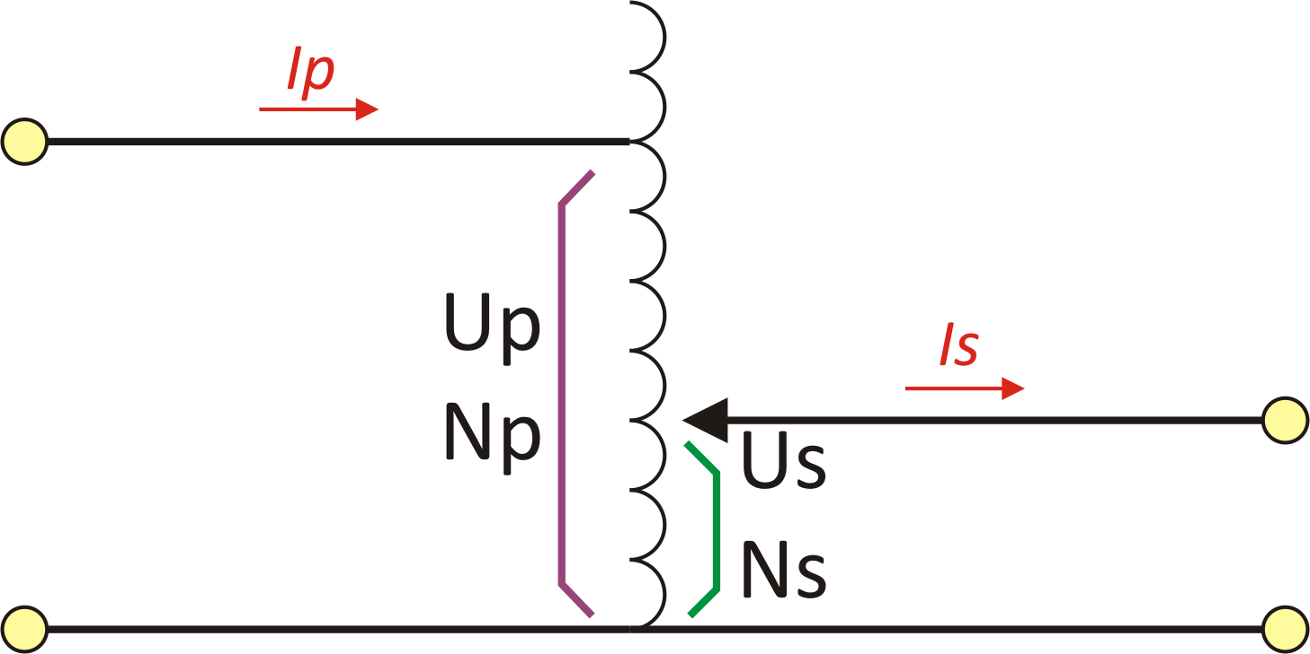
Regelbare transformator (variac)
Met een regelbare transformator kan de spanning van de secundaire geregeld worden:

Slide 6
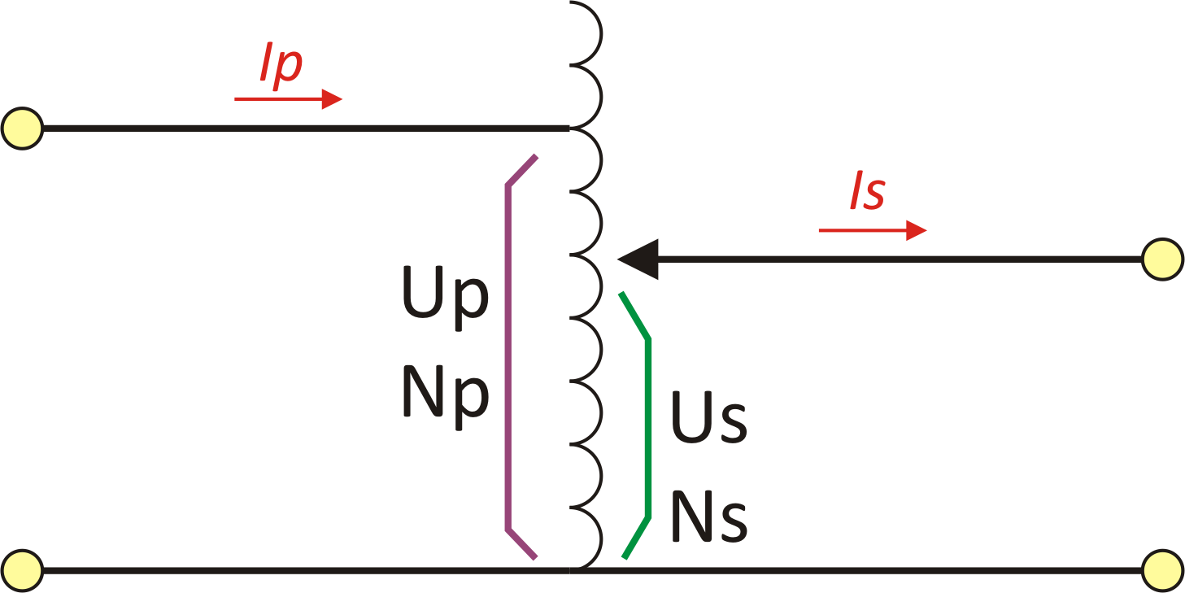
Regelbare transformator (variac)
Met een regelbare transformator kan de spanning van de secundaire geregeld worden:

Slide 7
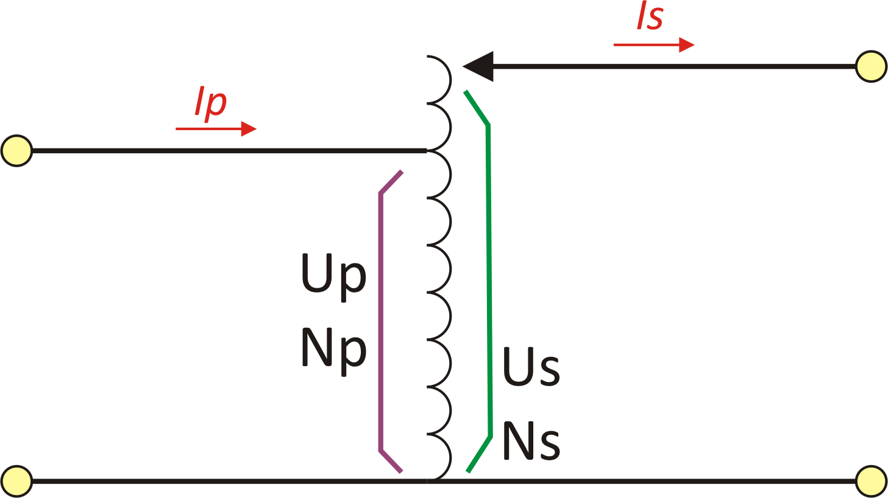
Regelbare transformator (variac)
Met een regelbare transformator kan de spanning van de secundaire geregeld worden:

Slide 8
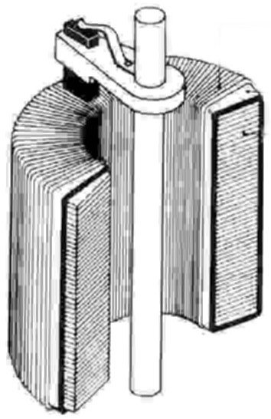
Regelbare transformator (variac)
De grootte van de secundaire spoel wordt gewijzigd door een borstel te verplaatsen die over de spoel glijdt.

Slide 9
Regelbare transformator (variac)
Voordelen
Spanning is traploos regelbaar
Nadelen (idem als spaartransformator)
Primaire en secundaire wikkeling niet elektrisch gescheiden
Verbruiker heeft steeds verbinding met het net
Niet veilig
Goed rendement
Spanning kan vergroot worden (zie schema)

Slide 10
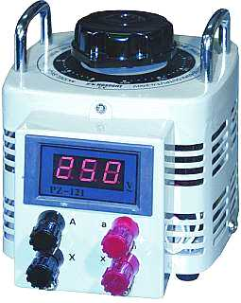
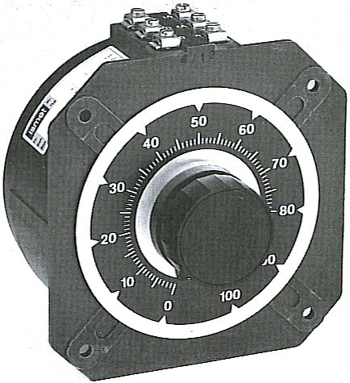
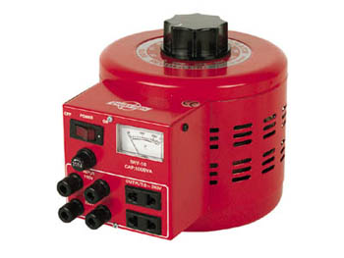
Regelbare transformator (variac)
Toepassingen: meetlokalen, zaal- en theaterverlichting

Slide 11
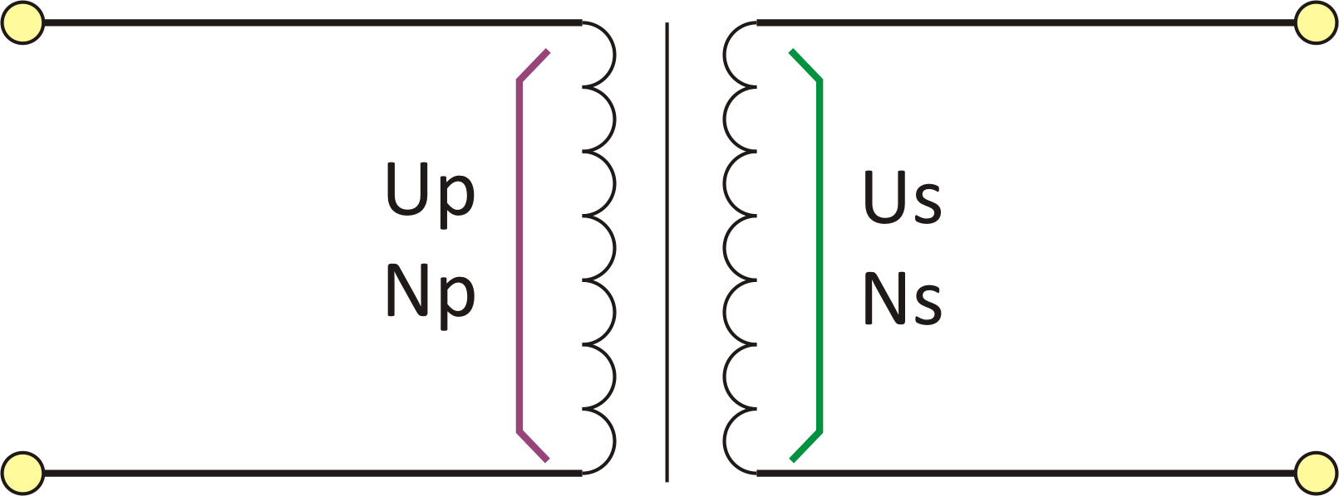
Scheidingstransformator
Primaire en secundaire wikkeling zijn volledig elektrisch gescheiden
Bijzondere verhouding 1:1
Np = Ns en Up = Us (bij ideale transformator)

Slide 12
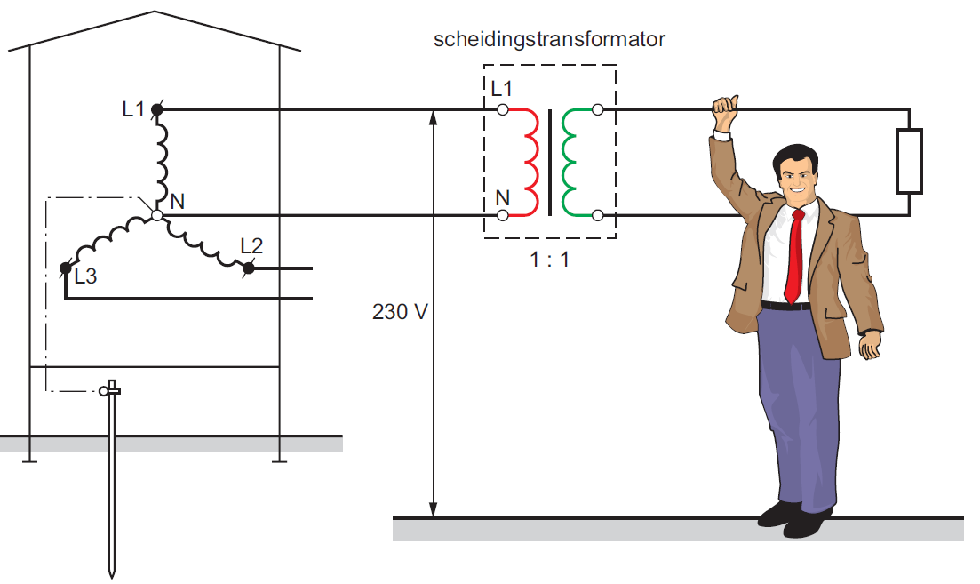
Scheidingstransformator

Slide 13
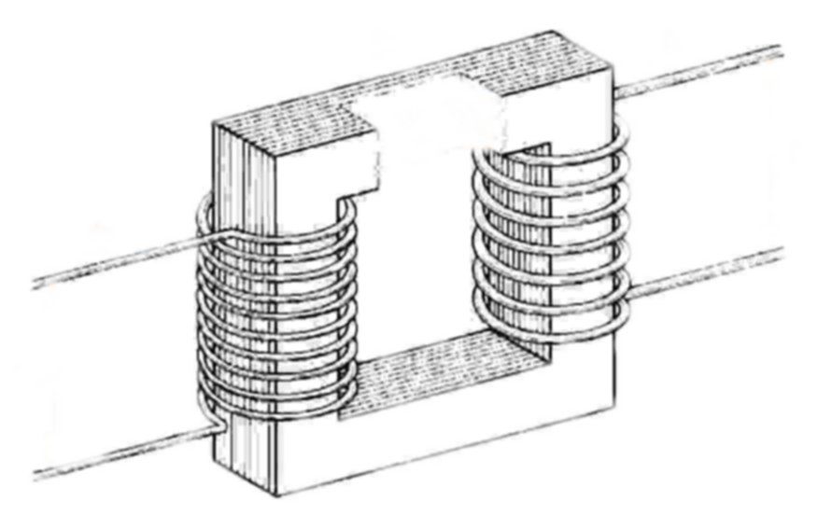
Veiligheidstranformator
Doel: spanning omlaag transformeren naar een veilige waarde.
Bij aanraking mag de spanning geen gevaar opleveren.
Beide spoelen zijn elektrisch gescheiden (zoals bij een scheidingstransformator).

Slide 14
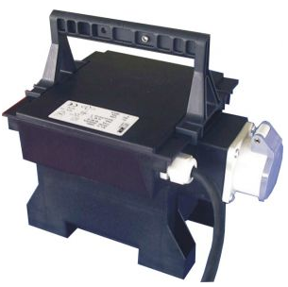
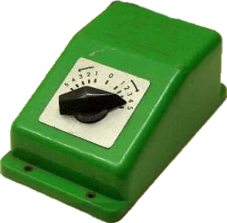
Veiligheidstranformator
Secundaire spanning: max 12V in vochtige ruimtes en max 25V voor elektrisch speelgoed.
Kortsluitvast (slecht rendement!)

Slide 15
Veiligheidstranformator
Toepassingen: speelgoed, halogeenverlichting, vochtige ruimtes, looplampen,…

